Slide 1

نظرية المنظمات
أ.د عيسى حيرش
جامعة الملك فيصل
عمادة التعلم الإلكتروني والتعليم عن بعد
1

Slide 2
المحاضرة الأولى
مدخل لنظرية المنظمات (1)

Slide 3
المخرجات التعليمية لهذه الحصة :
بعد هذا الفصل سيكون الطالب قادرا على أن :
يفهم لماذا يدرس نظرية المنظمات
يعرف المنظمة
يعرف نظرية المنظمات
يفهم أهمية دراسة نظرية المنظمات
يعرف العناصر المكونة المنظمة
يعرف علاقة نظرية المنظمات بالمجالات الأخرى للمعرفة
يذكر الصور السبع للمنظمة

Slide 4
الفصل لأول : مدخل إلى نظرية المنظمات
1- لماذا ندرس نظرية المنظمات؟
محتوى الفصل
2- نظرية المنظمات أم نظرية التنظيم ؟
3- بعض المصطلحات
4- التطور التاريخي للمنظمات
5- موضوع نظرية المنظمات
6- مكانة نظرية المنظمات في العلوم الإدارية

Slide 5

1- لماذا ندرس نظرية المنظمات ؟

Slide 6
تقوم إدارة المنظمات على 3 عناصر :
مدير
معارف إدارية
(نظريات التحفيز، نظريات القيادة، أساليب الإدارة، ...)
(مبادئ الإدارة، إدارة الإنتاج، التسويق، الإدارة المالية، الاستراتيجيات...)
منظمة
؟ ؟ ؟
استكمال المعارف في مجال الإدارة

Slide 7
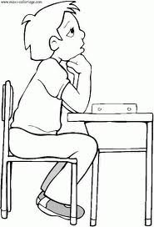
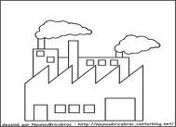
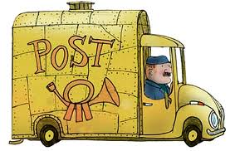
المنظمات من خصائص العصر
يقضي الإنسان المعاصر معظم عمره في المنظمات
كم من سنة يقضيها بين المدرسة والثانوية والجامعة ؟
كم من سنة في المؤسسة (كل حسب وظيفته: مصنع، مستشفى، وزارة، بلدية، مركز، جمعية، ....) ؟
ثم كل الناس تتعامل مع المنظمات (المريض مع المستشفى، والمواطن مع البلدية، ومع الوزارة، ومع مصالح البريد، والبنوك، ...)
للمنظمات تواجد كبير وارتباط وثيق بالحياة اليومية للناس

Slide 8
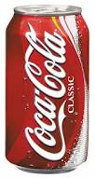
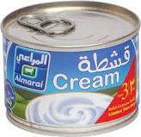



تظهر المنظمات في أشكال مختلفة
المراعي، Pepsi Cola ، Toyota ...
المؤسسات الاقتصادية
وزارة التعليم العالي، البلدية، المحافظة، مديرية المرور، الجمارك...
المؤسسات الحكومية
منظمات حقوق الإنسان، منظمة الأطباء بلا حدود، ...
المنظمات غير الحكومية
المنظمات الدولية للعمل، المنظمة العالمية للصحة
المنظمات الدولية

Slide 9



من مهامها أنها :
تقدم الخدمات لمنفعة الناس والمجتمع
(البلدية، المستشفى، الجامعة، الحكومة، المدرسة، الجمعيات الخيرة ...)
تصنع المنتجات لتلبية حاجات المجتمع
(إنتاج الحليب، إنتاج الخبز، إنتاج السيارات...)
توفر فرص العمل للأفراد
تدفع الأجور للأفراد
...
لا يمكن فصل المنظمات عن حياتنا اليومية

Slide 10


نظرا لمكانة المنظمات في حياتنا ونظرا لأهميتها فإن دراستها ضرورية من أجل
فهمها والتعامل معها
تحسيت أدائها
تحسين تنظيمها
الاستفادة منها بأحسن طريقة

Slide 11
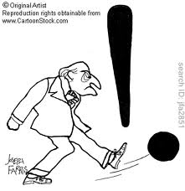
نظرية المنظمات تساعد على تحسين إدارة المنظمات ورفع مستوى أدائها
ما هي نظرية المنظمات
نظرية المنظمات هي مجموعة من النظريات التي تبحث في هيكلة وتنظيم المنظمات

Slide 12
عرفت نظرية المنظمات تطورا هائلا
وأدى هذا التطور في الواقع إلى تطور إدارة المنظمات وإلى تحسين كبير لإدائها من حيث تطوير
مفهوم الإدارة
أدوات الإدارة
طرق الإدارة
نماذج الإدارة

Slide 13

2- نظرية المنظمات أم نظرية التنظيم ؟

Slide 14

بالنسبة للمنظمة
organization
باللغة الانجليزية
العملية
الوحدة
تنظيم
منظمة
باللغة العربية
نظرية التنظيم
نظرية منظمات
هل هي منظمة أم منظمات ؟
هي في الواقع منظمات كثيرة ومتنوعة جدا
الشائع استعمال الجمع لإبراز فكرة التنوع في أشكال المنظمات

Slide 15
بالنسبة للنظرية : هل هي نظرية أم نظريات ؟
هناك من يتكلم عن النظريات (بالجمع، أي نظريات المنظمات)
وهناك من يتكلم عن النظرية (بالمفرد أي نظرية المنظمات)
في الواقع هي عبارة عن عدد كبير من النظريات كما سنرى لاحقا
لكن الشائع هو استعمال النظرية (بالمفرد) بمعنى:
هي نظرية للمنظمة، عرفت تطورا من مرحلة تاريخية إلى أخرى
نظرية المنظمات

Slide 16

3- بعض المصطلحات

Slide 17
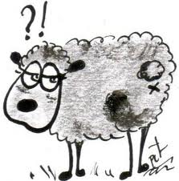
3.1- المفهوم والمصطلح
المفهوم يختلف عن المصطلح
3.2- النظرية
رؤية تمكن من فهم وتعريف وتفسير ظاهرة معينة وتحديد حدودها وطريقة دراستها
النظرية الكلاسيكية للإدارة
نظرية تكاليف المعاملات
نظريات القرار
نظريات التحفيز
نظريات القيادة
...

Slide 18

3.3- تعريف المنظمة
التعاريف متعددة
أمثلة عن التعاريف :
هي عبارة عن هيكلة تتبع منطقا معينا من أجل تحقيق هدف ما
مثال: من أجل تحقيق الربح، مؤسسة تنتج، وأخرى تسوق، وأخرى تقدم خدمة ...
هي مجموعة من عناصر تتفاعل فيما بينها بكيفية معينة من أجل تحقيق هدف معين
مثال : الجامعة = مجموعة من كليات تتفاعل فيما بينها لتوفير التعليم العالي للمجتمع

Slide 19
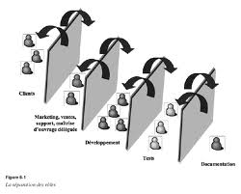

3.4- عناصر المنظمة
أمثلة عن المنظمة : المنشأة الصناعية، الكلية، العائلة، الوزارة، البلدية، المركز التجاري، ...
مجموعة أفراد
مجموعة وسائل
العناصر المكونة للمنظمة هي أربعة عناصر:
عمل منظم
وجود قواعد وإجراءات
تقسيم العمل

Slide 20
بعض الأسئلة المهمة بالنسبة لمكونات المنظمة
هل الحجم من العناصر المكونة للمنظمة ؟
1 - حجم المنظمة:
الاعتقاد قديم، لكن اليوم لا يسهل التعرف على الصغيرة ولا الكبيرة من المؤسسات
المنظمة هي منظمة مهما كان حجمها
هل الهدف من العناصر المكونة للمنظمة ؟
2- هدف المنظمة:

Slide 21
عند التعريف عموما يذكر الهدف
في الهدف إشكالات كثيرة
ما المقصود بالهدف ؟
هل المقصود هو الهدف ؟
هل هي الغاية ؟
كم للمنظمة من هدف ؟
هل هو هدف واحد ؟
هل هي أهداف كثيرة ؟

Slide 22
من بين أهداف المنظمة :
تحسين الإنتاجية
تحسين جودة المنتج أو الخدمة
تخفيض وقت الإنتاج أو وقت تقديم الخدمة
تحسين ظروف العمل
...
هل الحدود من العناصر المكونة للمنظمة ؟
3- حدود المنظمة :
أين تنتهي حدود المنظمة ؟
وسائل الاتصال الحديثة غيرت مفهوم حدود المنظمة

Slide 23
مع تمنياتي للجميع بالنجاح والتوفيق
23

Slide 24

بحمد الله

